Slide 1
CHÀO MỪNG CÁC CON ĐẾN VỚI TIẾT TOÁN

Slide 2
KHỞI ĐỘNG

Slide 3
Duøng caùc khoái laäp phöông laäp soá 20

Slide 4
Duøng caùc khoái laäp phöông laäp soá 30

Slide 5
CAÙC PHEÙP TÍNH
DAÏNG 30+20,50-20

Slide 6
3 chuïc + 2 chuïc = 5 chuïc
30 + 20 = 50

Slide 7
5 chuïc - 2 chuïc = 3 chuïc
50 - 20 = 30

Slide 8
40 + 10
60 + 20
70 - 40
= 50
= 80
= 30
50 - 10
= 40
20 + 60
= 80
90 - 20
= 70

Slide 9
40 + 30+10
= 80
80 – 50 + 10
= 40

Slide 11
CUÛNG COÁ

Slide 12
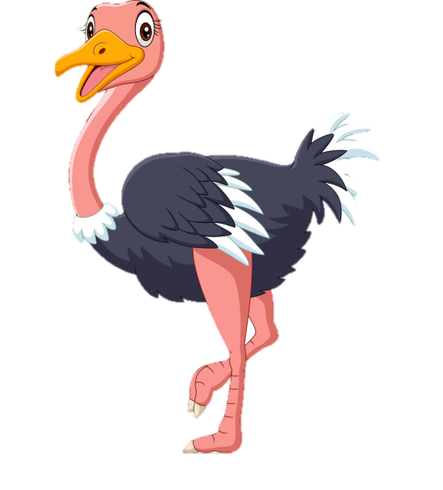
TÌM TRỨNG CHO NGỖNG

Slide 13
50
70
70 - 20
20 + 50

